Slide 2
I РАУНД

Slide 4
Биссектриса Абсцисса Котангенс

Slide 5
87 77 72

Slide 7
Девятой Четвертой Шестой

Slide 9
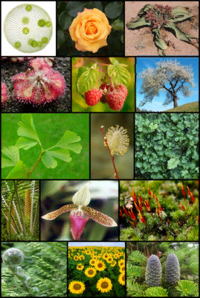
Что изображено на картинке?
Растения
Цветы
Деревья

Slide 10
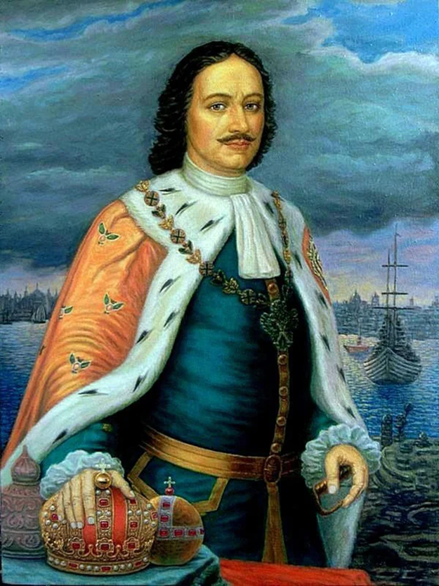
Последний царь всея Руси и первый Император Всероссийский и создатель морского флота.
Пётр III
Николай II
Пётр I

Slide 11
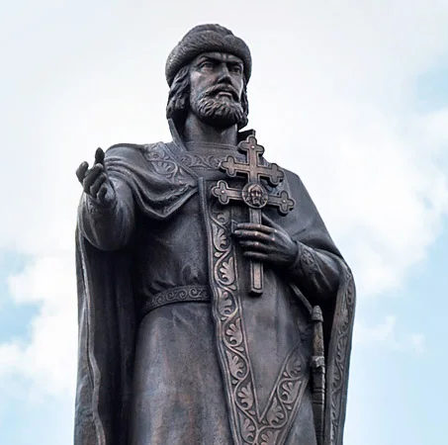
Князь, креститель Древней Руси.
Иван Грозный
Владимир Мономах
Князь Владимир

Slide 12
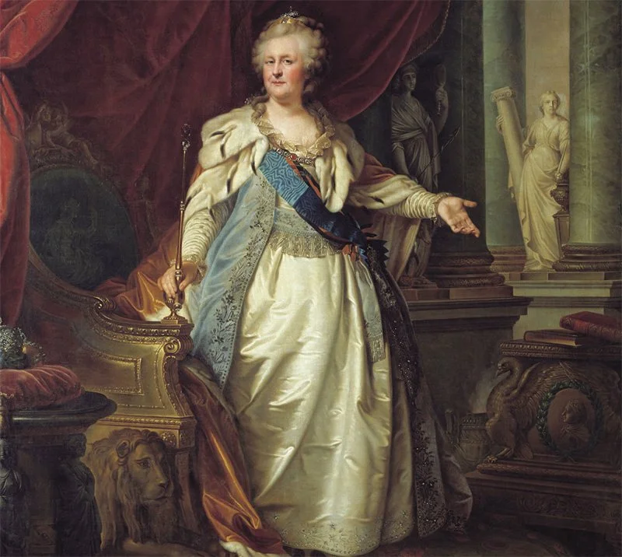
При её правлении Россия окончательно вошла в число великих европейских держав.
Екатерина I
Екатерина II
Елизавета

Slide 13
II РАУНД

Slide 14
1
3
2
4
5

Slide 15
6
8
7
9
10

Slide 16
III РАУНД

Slide 17
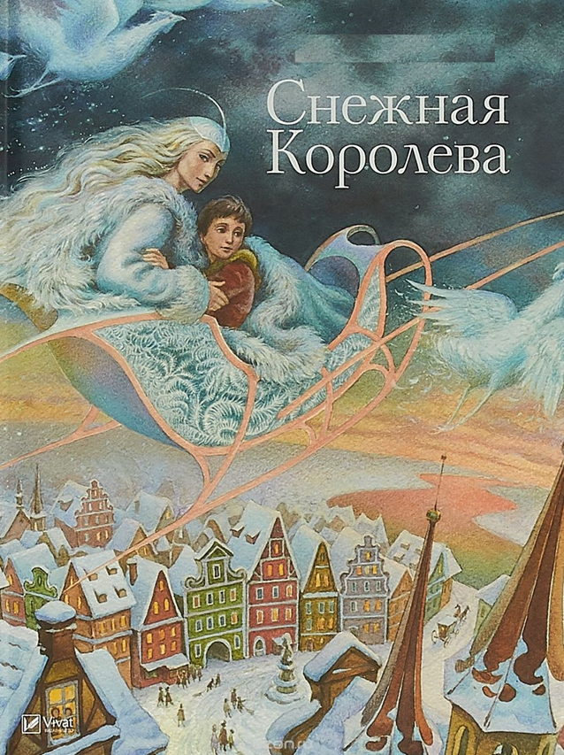

Slide 27
IV РАУНД

Slide 28
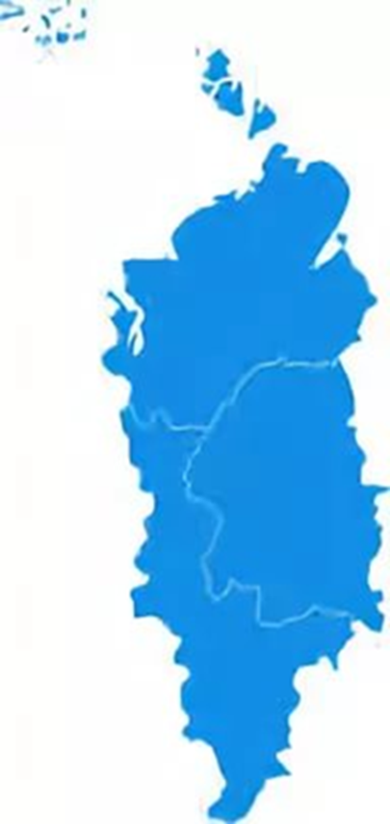

Slide 29
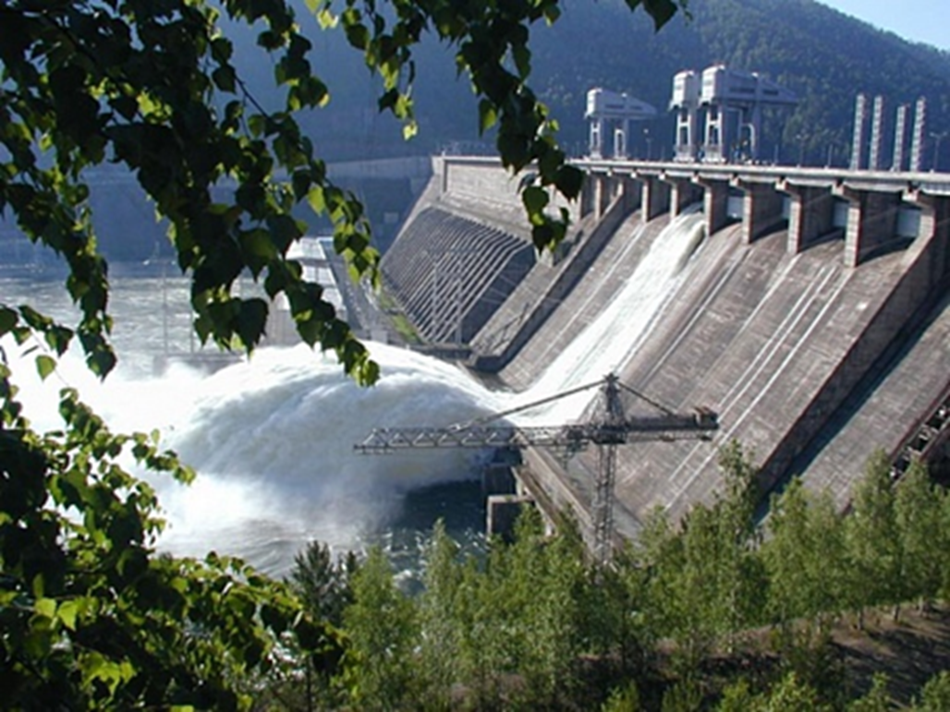

Slide 30
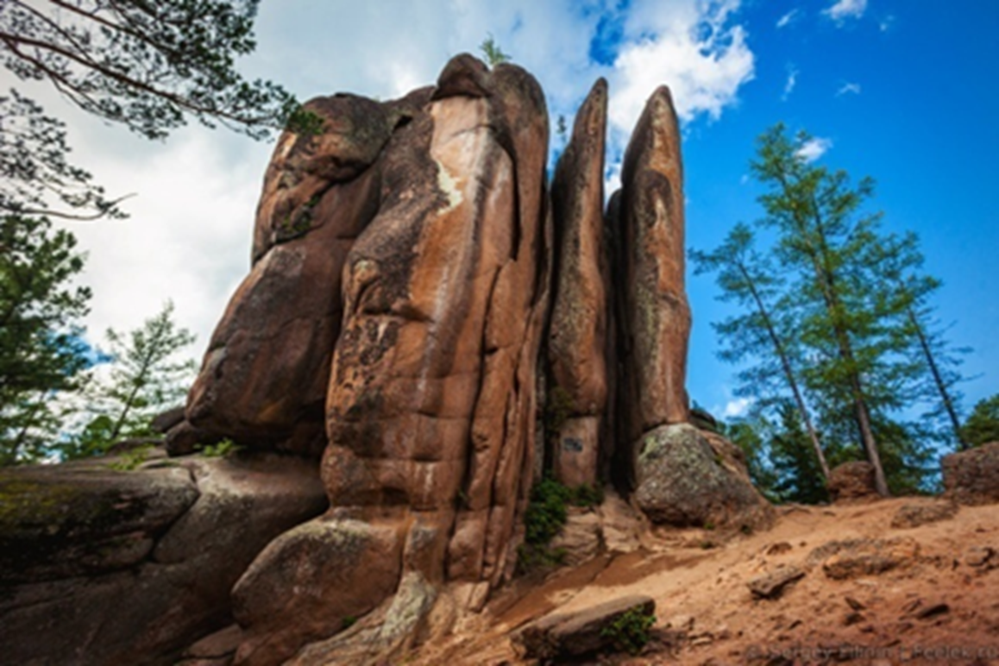

Slide 31
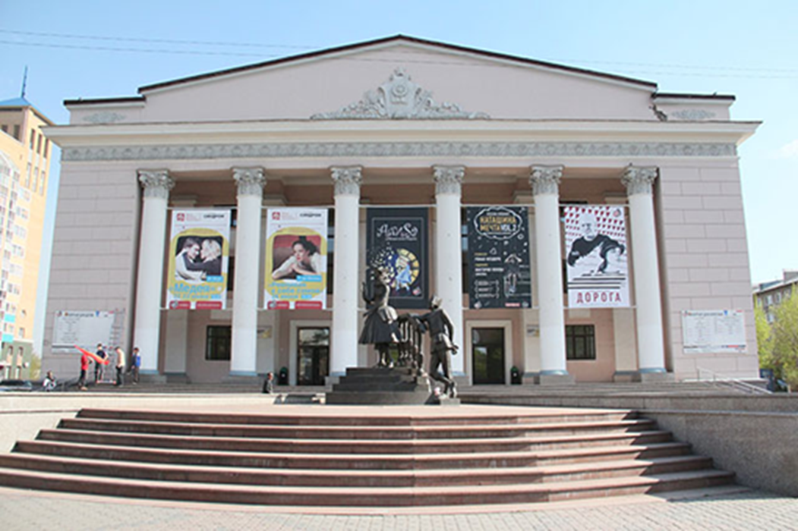

Slide 32
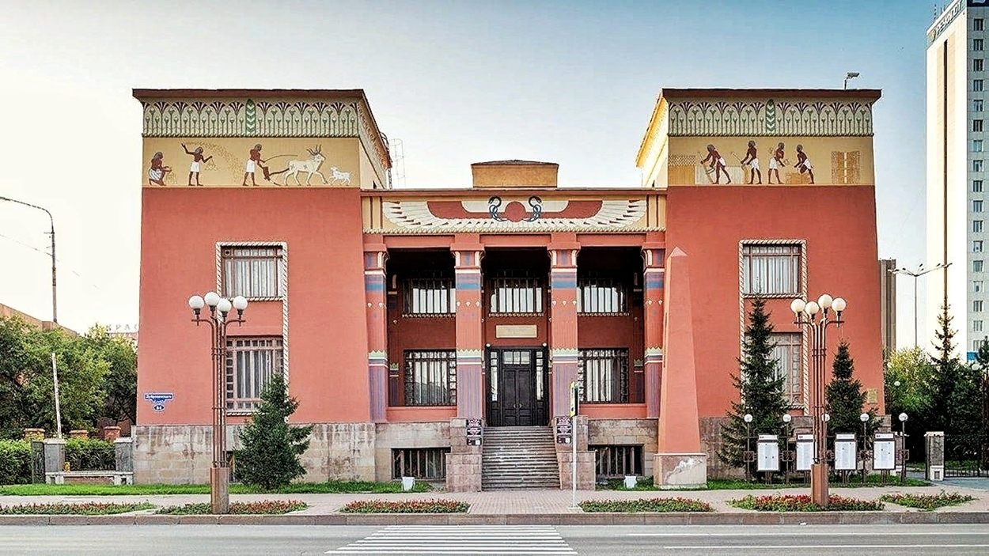

Slide 33
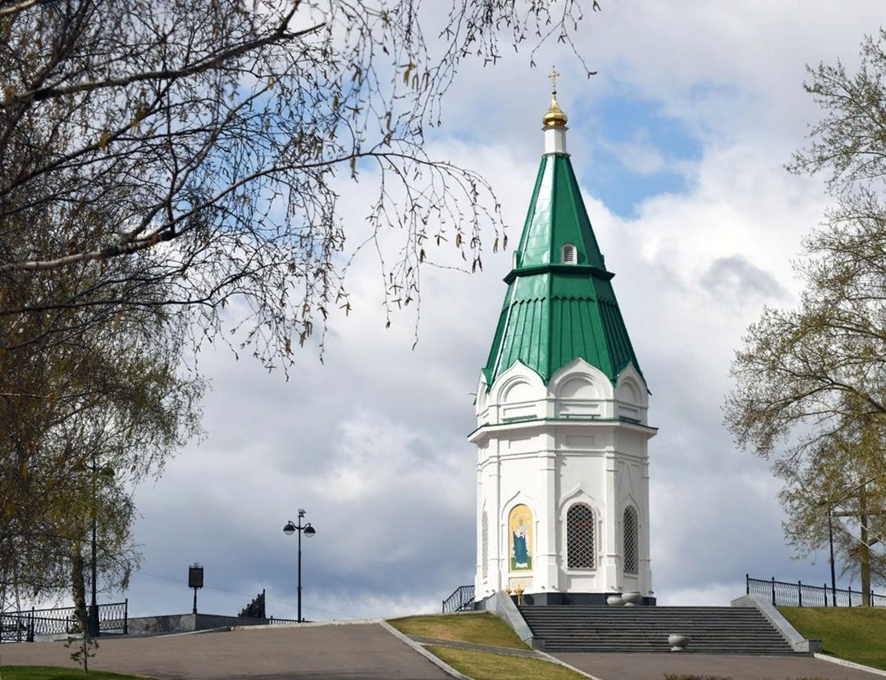

Slide 34
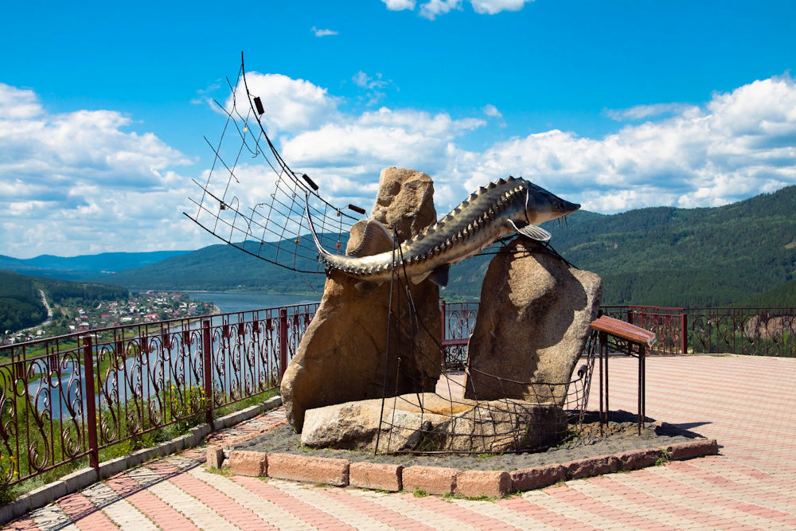

Slide 35
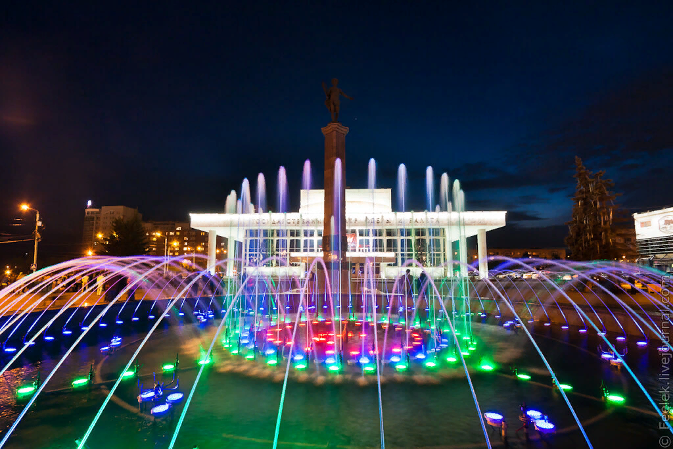

Slide 36
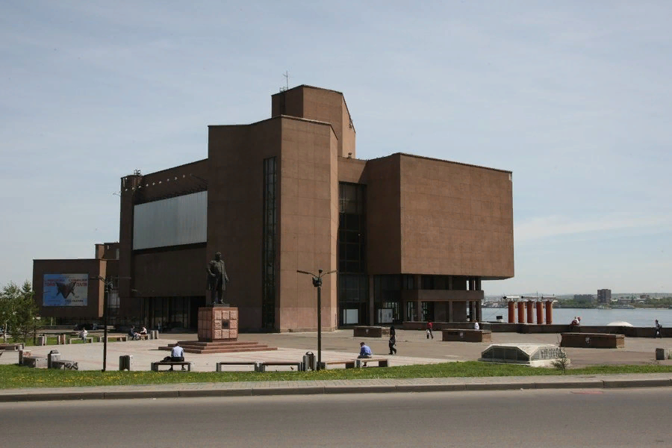

Slide 37
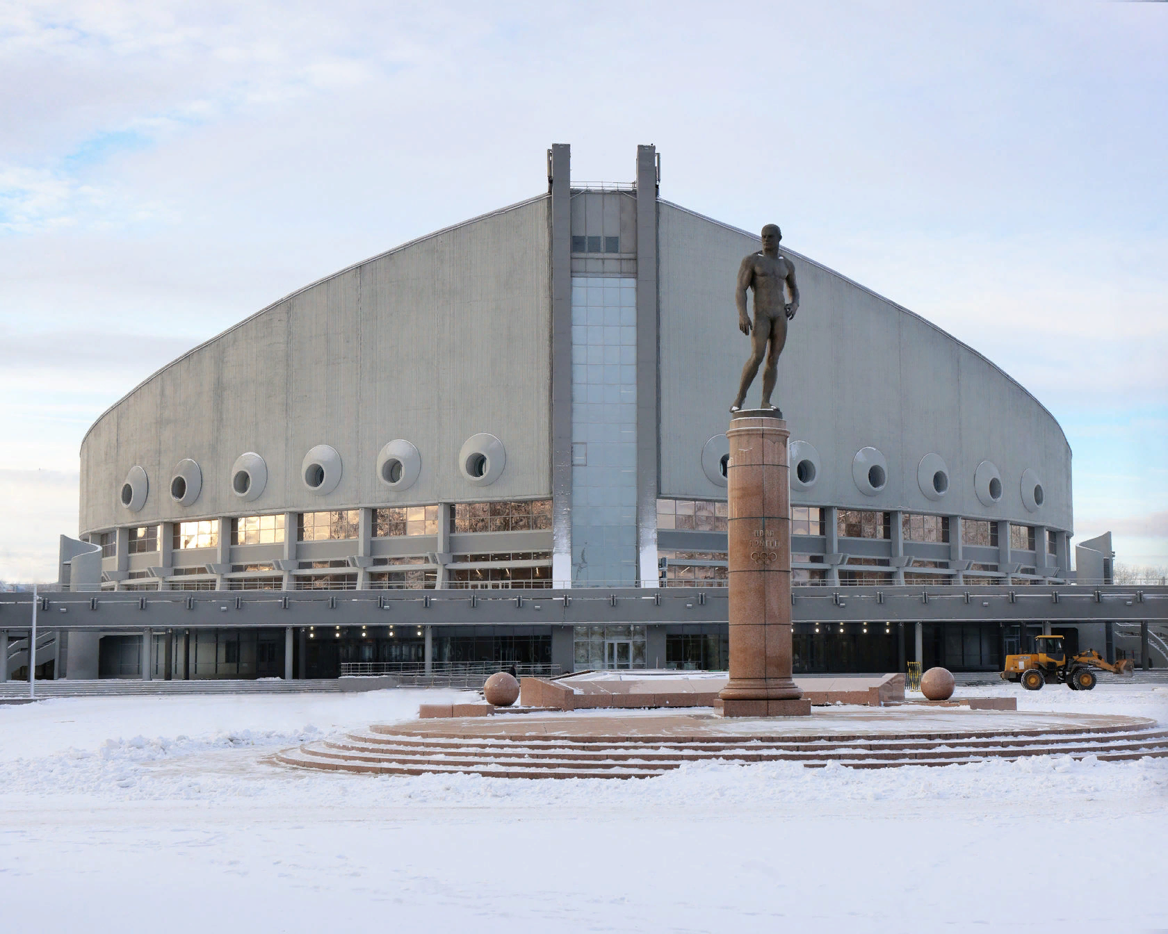

Slide 38
V РАУНД

Slide 39
11
3
2
4
5

Slide 40
VI РАУНД

Slide 41
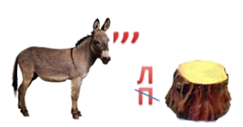
1
2
3
4
5

Slide 42
6
7
8
9
10

